Slide 1
Grafuri ponderate

Slide 2
Definiţie:
Considerăm un graf G=(X, U) şi o funcţie cost : U → R+ care asociază fiecărei muchii (arc) un număr real pozitiv (care poate avea semnificaţia de cost, distanţă, timp, durată).
Definiţie:
Un graf G=(X,U) pentru care s-a definit o funcţie cost se numeşte graf ponderat.
1
2
1
1
1
2
2
6
3
5
1
3
3
4
2
5
5
5
5
4
4
Graf
Graf ponderat

Slide 3

Matricea ponderilor (matricea costurilor)
c ∈ M _{n x n}
c$\left[i,j\right]=\left\{\begin{aligned}0, dacă i= j \\ cost\left(i,j\right), dacă i≠j și există muchie \left(arc\right) de la i la j \\ ∞, în caz contrar \end{aligned}\right.$
 | 1 | 2 | 3 | 4 | 5
1 | 0 | 2 | ∞ | ∞ | 3
2 | 2 | 0 | 6 | 1 | 5
3 | ∞ | 6 | 0 | 2 | 4
4 | ∞ | 1 | 2 | 0 | ∞
5 | 3 | 5 | 4 | ∞ | 0
1
2
1
2
6
3
5
1
3
4
2
5
5
4
Graf ponderat
Matricea ponderilor (costurilor)

Slide 4
Arbore parțial de cost minim

Slide 5
Definiție:
Fie G=(X, U) un graf neorientat conex, cu costuri asociate muchiilor.
Un graf parțial al lui G care este arbore (arbore= graf conex și fără cicluri) se numește arbore parțial.
Un arbore parțial pentru care suma costurilor muchiilor este minimă se numește arbore parțial de cost minim.
Pentru a determina arborele parțial de cost minim asociat unui graf se poate folosi:
ALGORITMUL LUI PRIM - dacă graful este memorat sub formă de matrice a costurilor
ALGORITMUL LUI KRUSKAL - dacă graful este memorat prin lista de muchii.

Slide 6
ALGORITMUL LUI PRIM
Se pornește de la un nod oarecare considerat rădăcină și se construiește arborele parțial de cost minim.
Algoritmul este următorul:
Se alege nodul de plecare (acesta va fi rădăcina arborelui parțial de cost minim)
În mod repetat se alege un nod neadăugat în arbore care are proprietatea că este legat de unul dintre nodurile deja selectate în arbore printr-o muchie de cost minim.
Atunci când nu mai putem alege noduri atunci:
Au fost adăugate toate nodurile și algorimul s-a terminat.
Graful nu este conex și au fost adăugate în arbore toate nodurile din componenta conexă a nodului inițial. În acest caz se continuă cu următoarea componentă conexă.
Observație:
Arborele parțial de cost minim al unui graf neorientat nu este unic, însă toți arborii parțiali de cost minim vor avea același cost.

Slide 7
Exemplu:
Considerăm nodul de plecare 4 (rădăcina arborelui)
Cost arbore = 0
Alegem muchia de cost minim care există între 4 și un alt nod care nu este adăugat în arbore (muchia(4,2)=1), deci adăugăm nodul 2.
Cost arbore =1
Alegem muchia de cost minim care există între 4 sau 2 și un alt nod care nu este adăugat în arbore (muchia(4,3)=2), deci adăugăm nodul 3.
Cost arbore = 1+2 = 3
Alegem muchia de cost minim care există între 4, 2 sau 3 și un alt nod care nu este adăugat în arbore (muchia(2,1)=2), deci adăugăm nodul 1.
Cost arbore = 1+2+2 = 5
Alegem muchia de cost minim care există între 4, 2, 3 sau 1 și un alt nod care nu este adăugat în arbore (muchia(1,5)=3), deci adăugăm nodul 5.
Cost arbore = 1+2+2+3 = 8
1
2
1
2
1
2
6
4
3
5
1
3
3
4
1
2
2
5
2
5
4
5
4
3
2
 | 1 | 2 | 3 | 4 | 5
1 | 0 | 2 | ∞ | ∞ | 3
2 | 2 | 0 | 6 | 1 | 5
3 | ∞ | 6 | 0 | 2 | 4
4 | ∞ | 1 | 2 | 0 | ∞
5 | 3 | 5 | 4 | ∞ | 0
1
3
5

Slide 8
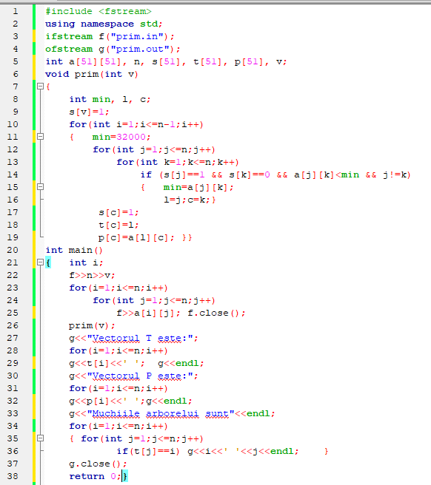
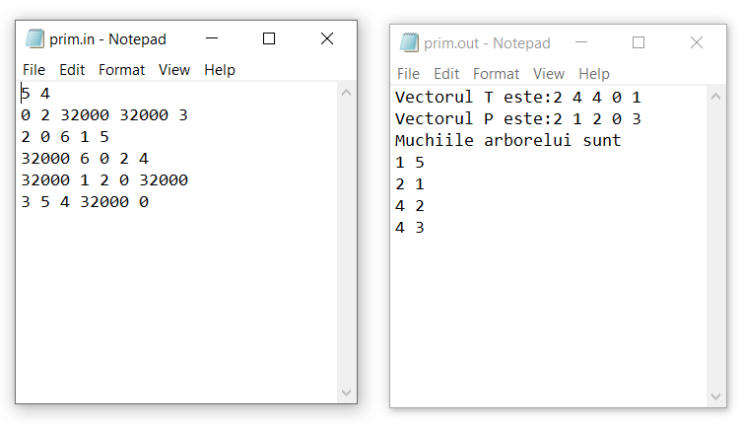
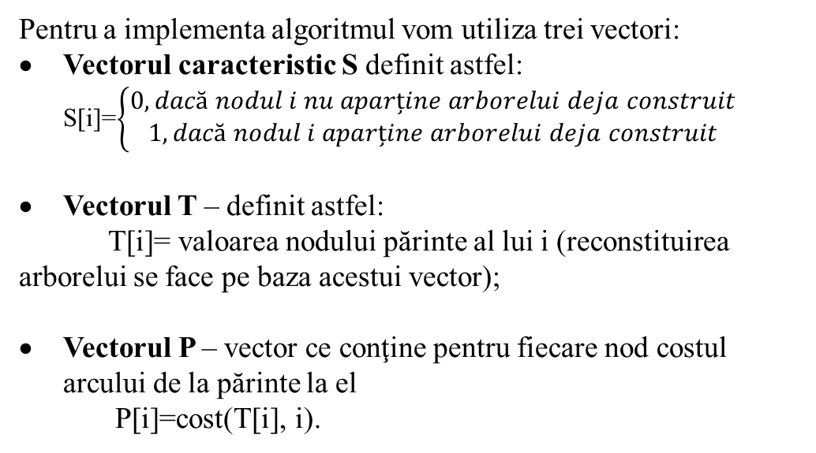
Pentru a implementa algoritmul vom utiliza trei vectori:
Vectorul caracteristic S definit astfel: S[i]=$\left\{\begin{aligned}0, dacă nodul i nu aparține arborelui deja construit \\ 1, dacă nodul i aparține arborelui deja construit\end{aligned}\right.$
Vectorul T – definit astfel:
T[i]= valoarea nodului părinte al lui i (reconstituirea arborelui se face pe baza acestui vector);
Vectorul P – vector ce conţine pentru fiecare nod costul arcului de la părinte la el
P[i]=cost(T[i], i).

Slide 9
ALGORITMUL LUI KRUSKAL
Se construiește arborele de cost minim pornind de la n arbori disjuncți (fiecare nod al grafului este considerat inițial subarbore).
Subarborii se unesc pe rând până când se obține un singur arbore (dacă graful este conex) sau până când acest lucru nu mai este posibil (dacă graful nu este conex.
Algoritmul este următorul:
Ordonăm muchiile grafului crescător după cost;
Analizăm pe rând, în ordinea crescătoare a costurilor, muchiile grafului;
pentru fiecare muchie analizată:
dacă extremitățile muchiei fac parte din același subarbore, muchia se ignoră
dacă extremitățile muchiei fac parte din subarbori diferiți, aceștia se vor reuni, iar muchia respectivă face parte din arborele parțial de cot minim

Slide 10
2
Exemplu:
Fiecare nod al grafului este considerat inițial subarbore
Cost arbore = 0
Alegem muchia (2,4) și unim cei doi subarbori.
Cost arbore =1
Alegem muchia (1, 2) – cum nodurile 1 și 2 sunt în subarbori diferiți le putem uni.
Cost arbore = 1+2 = 3
Alegem muchia (3, 4) – cum nodurile 3 și 4 sunt în subarbori diferiți le putem uni.
Cost arbore = 1+2+2 = 5
Alegem muchia (1,5) – cum nodurile 1 și 5 sunt în subarbori diferiți le putem uni.
Cost arbore = 1+2+2+3 = 8
1
1
2
6
3
5
1
3
4
2
5
5
4
Muchiile grafului sunt:
Muchiile grafului ordonate sunt:
Muchie | Cost
1, 2 | 2
1, 5 | 3
2, 3 | 6
2, 4 | 1
2, 5 | 5
3, 4 | 2
3, 5 | 4
Muchie | Cost
2, 4 | 1
1, 2 | 2
3, 4 | 2
1, 5 | 3
3, 5 | 4
2, 5 | 5
2, 3 | 6
1
2
2
3
1
3
5
4
2

Slide 11
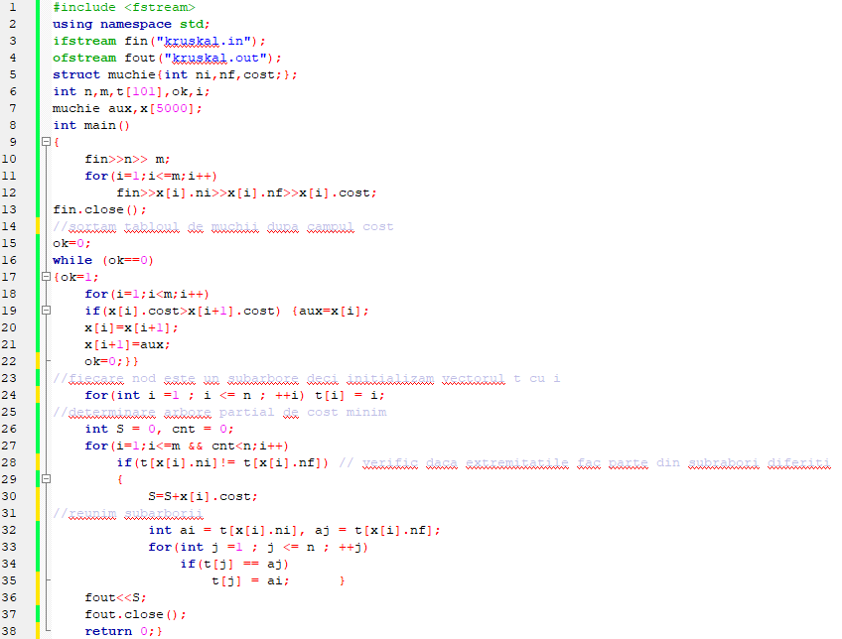
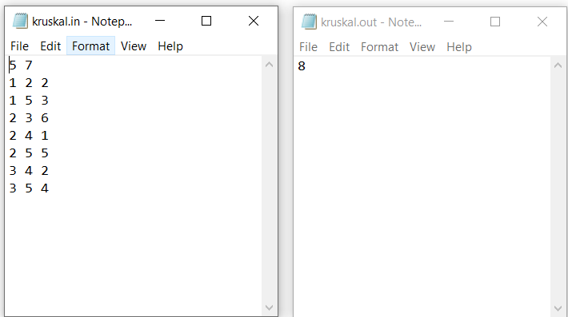

Slide 12
Aplicații:
1. Fie G=(X, U) un graf neorientat conex, cu costuri asociate muchiilor memorat sub forma de matricea costurilor.
Fie matricea costurilor asociată grafului:
 | 1 | 2 | 3 | 4 | 5 | 6 | 7 | 8 | 9 | 10
1 | 0 | 2 | ∞ | 6 | ∞ | 3 | 4 | 2 | ∞ | ∞
2 | 2 | 0 | ∞ | ∞ | ∞ | 7 | 5 | ∞ | ∞ | 6
3 | ∞ | ∞ | 0 | 6 | 2 | ∞ | ∞ | 2 | 2 | 2
4 | 6 | ∞ | 6 | 0 | 2 | 1 | 2 | ∞ | ∞ | ∞
5 | ∞ | ∞ | 2 | 2 | 0 | 3 | 4 | 5 | 5 | 6
6 | 3 | 7 | ∞ | 1 | 3 | 0 | ∞ | ∞ | ∞ | ∞
7 | 4 | 5 | ∞ | 2 | 4 | ∞ | 0 | 2 | 3 | 2
8 | 2 | ∞ | 2 | ∞ | 5 | ∞ | 2 | 0 | 5 | ∞
9 | ∞ | ∞ | 2 | ∞ | 5 | ∞ | 3 | 5 | 0 | 4
10 | ∞ | 6 | 2 | ∞ | 6 | ∞ | 2 | ∞ | 4 | 0
Să se determine arborele partial de cost minim alegând ca rădăcină un nod a cărui valoare este divizibilă cu 2. (Construcția arborelui se va descrie pas cu pas).
Cum va arăta arborele parțial de cost minim dacă se alege ca rădăcină un nod a cărui valoare este divizibiă cu 3?

Slide 13
Aplicații:
2. Fie G=(X, U) un graf neorientat conex, cu costuri asociate muchiilor memorat cu ajutorul listei de muchii.
a) Fie lista de muchii asociată grafului:
b) Fie lista de muchii asociată grafului:
Muchie | Cost
1, 11 | 14
1, 2 | 12
1, 3 | 17
1, 5 | 13
1, 7 | 11
1, 8 | 24
2, 3 | 16
2, 4 | 11
2, 5 | 15
2, 9 | 10
3, 4 | 12
3, 5 | 14
4, 10 | 23
5, 8 | 12
6, 10 | 6
6, 7 | 9
9, 11 | 23
Muchie | Cost
1, 3 | 10
1, 5 | 14
1, 7 | 21
1, 9 | 15
2, 4 | 16
2, 6 | 11
2, 8 | 15
3, 6 | 12
3, 9 | 14
4, 8 | 23
5, 7 | 12
7, 9 | 22
Să se determine arborele partial de cost minim pentru fiecare din grafurile de mai sus. (Construcția arborelui se va descrie pas cu pas).

Slide 14
Bibliografie
1. Dana Lica, Mircea Pașoi, ”Fundamentele programării – culegere de probleme pentru clasa a XI-a”, Editura L&S Soft, București, 2006
2. Emanuela Cerchez, Marinel Șerban, ”Programarea în limbajul C/C++ pentru liceu”, Editura Polirom, București, 2006

